Slide 1
INFORMATICA
PER GLI STUDI UMANISTICI
MATTEO CRISTANI

Slide 2
INDICE
CICLO DELLE LEZIONI
LEZ. 1 INTRODUZIONE AL CORSO | LEZ. 2 I CALCOLATORI ELETTRONICI | LEZ. 3 ELEMENTI DI TEORIA DELL’ INFORMAZIONE | LEZ. 4 CALCOLO BINARIO | LEZ. 5 ESERCITAZIONE DI CALCOLO BINARIO | LEZ. 6 CIRCUITI DIGITALI
LEZ. 7 ESERCITAZIONE SUL CIRCUITI DIGITALI | LEZ. 8 GRAMMATICHE FORMALI | LEZ. 9 FONDAMENTI DI TEORIA DEGLI AUTOMI | LEZ. 10 ESERCITAZIONE SULLE GRAMMATICHE REGOLARI | LEZ. 11 TEORIA DEGLI AUTOMI | LEZ. 12 AUTOMI RICONOSCITORI
LEZ. 13 TEXT RETRIEVAL | LEZ. 14 DESKTOP PUBLISHING | LEZ. 15 WEB DOCUMENT RETRIEVAL | LEZ. 16 ESERCITAZIONE SULLA RICERCA DI TESTI | LEZ. 17 ESERCITAZIONE SULLA RICERCA DI DOCUMENTI SUL WEB | LEZ. 18 SOMMARIO DEL CORSO

Slide 3
INTRODUZIONE ALLA LOGICA PROPOSIZIONALE
Per poter isolare la struttura logica del linguaggio naturale occorre selezionare una plausibile struttura logica.
Proposizione: ogni espressione linguistica per la quale abbia senso chiedersi se è vera o falsa
Assumiamo che i termini naturali "se ... allora ...", "oppure" , "e" , "non" (e i loro sinonimi: ad es. "implica", "o"...) abbiano un ruolo centrale nella combinazione logica delle proposizioni e associamo ad essi i simboli
¬ (non) ∧ (e) → (se … allora) ∨ (o,oppure)
(detti connettivi logici )

Slide 4
LA NEGAZIONE
La negazione è il connettivo che inverte il valore di verità di una proposizione.
A | NON A
V | F
F | V

Slide 5
LA CONGIUNZIONE
La congiunzione è il connettivo che ritorna vero se e solo se gli operandi sono entrambi veri
A | B | A AND B
V | V | V
V | F | F
F | V | F
F | F | F

Slide 6
LA DISGIUNZIONE
La disgiunzione è il connettivo che ritorna falso se e solo se gli operandi sono entrambi falsi
A | B | A OR B
V | V | F
V | F | V
F | V | V
F | F | V

Slide 7
L’IMPLICAZIONE
L’implicazione è il connettivo che ritorna falso se e solo se l’operando premessa è vero e la conseguenza falsa
A | B | A → B
V | V | V
V | F | F
F | V | V
F | F | V

Slide 8
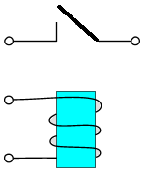
PORTE LOGICHE
È possibile realizzare dei dispositivi fisici abbastanza semplici che funzionano secondo le regole della logica proposizionale
Tali dispositivi, che si chiamano porte logiche o gate, si potrebbero realizzare in linea di principio con dei semplici interruttori comandati da relé: ogni interruttore si trova normalmente nello stato di aperto (in cui cioè non fa passare corrente), e viene chiuso fornendo una tensione opportuna (di soglia) al proprio relè.

Slide 9
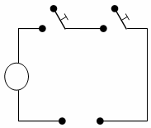
COSTRUZIONE DELL’OPERATORE AND
L’interruttore è inserito in un circuito comprendente un generatore che eroga la stessa tensione; questa corrisponde alla variabile booleana 1 (o vero), mentre una tensione inferiore corrisponde alla variabile 0 (o falso).
Se colleghiamo due di questi interruttori in serie con il generatore otteniamo un circuito equivalente all’operatore AND.

Slide 10
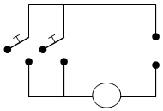
COSTRUZIONE DELL’OPERATORE OR
In alternativa, si possono collegare due interruttori in parallelo con un generatore, ottenendosi l’equivalente dell’operatore OR. Infatti adesso sarà presente la tensione 1 in uscita se almeno una delle due tensioni in ingresso assume il valore 1.

Slide 11
COSTRUZIONE DELL’OPERATORE NOT
Se invece si realizza un interruttore che sia chiuso quando non si fornisce la tensione di soglia al suo relè, e aperto quando si fornisce tale tensione, esso costituisce l’equivalente dell’operatore NOT.

Slide 12



SCHEMI DI CIRCUITI DIGITALI
OPERATORE DI PRODOTTO LOGICO
OPERATORE DI SOMMA LOGICA
OPERATORE DI INVERSIONE LOGICA

Slide 13
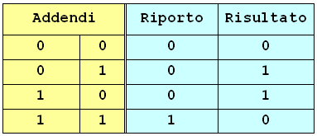
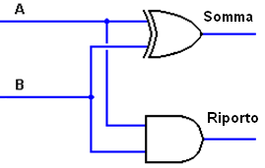
SOMMATORE LOGICO

Slide 14
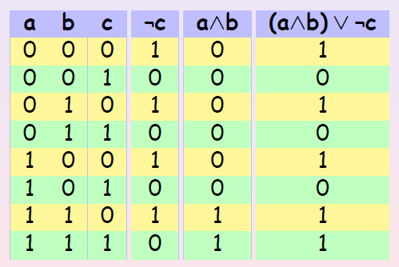
TABELLE DI VERITA’ E CIRCUITI LOGICI

Slide 15
ALGORITMO DI KARNAUGH
Si selezionano tutte le righe che calcolano 1
Per ciascuna di queste si considera la formula ottenuta congiungendo le variabili che valgono 1 con le negazioni delle variabili che valgono 0
Si calcola la disgiunzione tra tutte le congiunzioni così ottenute

Slide 16
ESEMPIO
A | B | C | X
0 | 0 | 0 | 1
0 | 0 | 1 | 1
0 | 1 | 0 | 1
0 | 1 | 1 | 0
1 | 0 | 0 | 1
1 | 0 | 1 | 0
1 | 1 | 0 | 0
1 | 1 | 1 | 0

Slide 17
ALGORITMO DI KARNAUGH INVERSO
Si selezionano tutte le righe che calcolano 0
Per ciascuna di queste si considera la formula ottenuta congiungendo le variabili che valgono 1 con le negazioni delle variabili che valgono 0
Si calcola la disgiunzione tra tutte le congiunzioni così ottenute
Si nega la formula così ottenuta

Slide 18
ESEMPIO
A | B | C | X
0 | 0 | 0 | 1
0 | 0 | 1 | 1
0 | 1 | 0 | 1
0 | 1 | 1 | 0
1 | 0 | 0 | 1
1 | 0 | 1 | 0
1 | 1 | 0 | 0
1 | 1 | 1 | 0

Slide 19
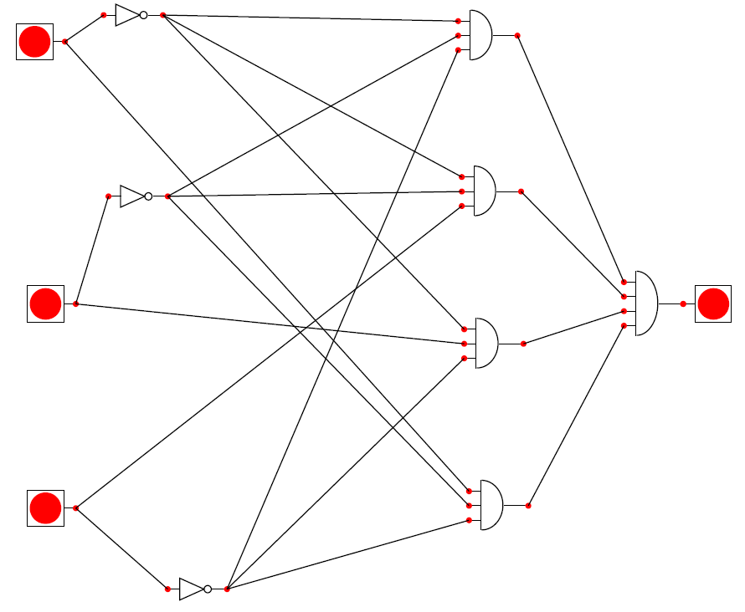
CIRCUITO DIGITALE CORRISPONDENTE

